Slide 1

Panini -World Cup 2022
Data Exploration Project
von Xenia Engel, Jasmin Matschke, Moritz Theis

Slide 2

Inhaltsverzeichnis
Projektziel
Data
Collection
Integration
Cleaning
Enrichment
Data Exploration / Visualizations
Projektziel Ergebnis
Quellen

Slide 3
Projektziel
Folgende Fragen sollen beantwortet werden, wenn man aus Interesse an Fußball bzw. an der WM sich das Panini Sticker Album kaufen und vervollständigen möchte:
Welche Anzahl an Boxen lohnt es sich zu kaufen, um zumindestens einen Großteil des Albums abzudecken?
Wie selten sind Extra Sticker und inwiefern lohnt es sich, weitere Packs / Boxen zu kaufen, um diese zu vervollständigen?
Weitere Ziele:
FIFA Daten Analyse

Slide 4
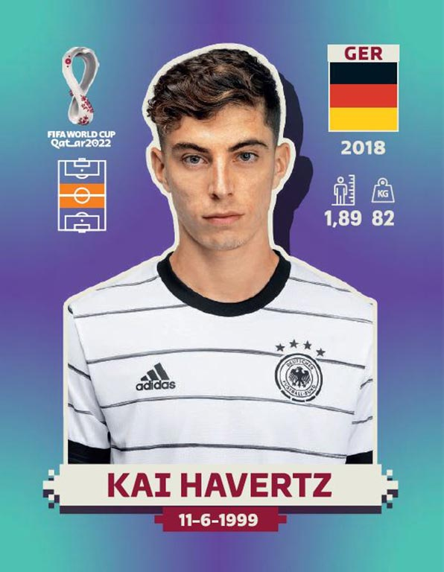
Data Collection
„Everyone has a different understanding of collecting the data“
Rahmenbedingungen (Struktur für Excel) vorher festgelegt
Gruppe, Pack Nr., Karten ID, Position, Geburtsdatum, Größe, Gewicht, 1.Länderspiel

Slide 5
Data Collection
Panini Sticker Packs geöffnet
Karten manuell in eine Excel- Datei eingetragen
Gruppe 0 (Bild von KartenID’s) wurde manuell in eine Excel eingetragen
Kategorien wurden schließlich mit einem SVERWEIS ergänzt

Slide 6
Data Collection - Erfahrungen
Durch das händische Eintragen in eine Excel Liste entstehen Ungenauigkeiten, z.B. durch vertippen
Daten händisch in eine Liste einzutragen, dauert länger
→Methode ist ausbaufähig

Slide 7
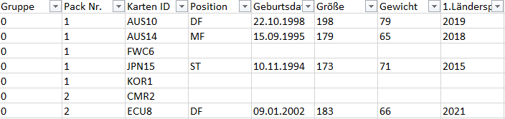
Data Integration
Per Excel
Durch die Festlegung von Rahmenbedingungen (Excel Spalten) war das Zusammenfügen der Daten nicht schwierig
Gruppe 0 per SVERWEIS ergänzt

Slide 8
Data Integration - Erfahrungen
Obwohl wir die „Rahmenbedingungen“ festgelegt haben, wurde die Daten anders oder falsch eingetragen.
Bspw.:
-Geb. datum 21-05-13 statt 21.05.2013
-Falsche Reihenfolge der Spalten: Pack Nr. → Gruppe statt Gruppe → Pack Nr.
→ Erkenntnis: Von Anfang an richtig planen und eine klare Struktur zur Datenerfassung festlegen

Slide 9
Data Cleaning
Benötigt viel Zeit
Daten mithilfe von Pivot Tabellen bereinigt
ca. 100 Einträge gelöscht/angepasst:
Zahlendreher
Falsche Einträge (KartenID Bsp. : 37681, 40603)
FCW eingetragen statt FWC
Geburtsdatum passt nicht zu KartenID

Slide 10





Data Enrichment
Erweiterung mit Panini WC 2022 – All Data.xlsx
Name, WM_Gruppe, Land
Erweiterung durch bereits vorhandene Daten
Land_kurz
Art von Karte (Ball, Emblem, FIFA Karte, Fifa Museum, Legend, Mascot, Panini Karte FOIL, Player, Stadium, Team Photo, Team Photo FOIL, Trophy)

Slide 11
Data Enrichment
Erweiterung durch bereits vorhandene Daten/selbst überlegt
Wertigkeit (None, Base, […])
Latitude und Longitude (x,y)
→ Für Stadien Visualisierung
Art_von_Sticker (Regular, Glitzer, Extra)

Slide 12
Data Enrichment (FIFA22)
FIFA Dataset Kaggle -- Players of 2022
short_name(FIFA) manuell per Excel ergänzt
Dadurch Zugriff auf alle weiteren Spalten innerhalb FIFA Datensatz
Per SVERWEIS ergänzt

Slide 13
Data Enrichment (FIFA22)
Ergänzte Spalten:
overall_rating, value_eur, club_name, league_name, preferred_foot, weak_foot_rating, url_player_face, url_club_logo, url_club_flag, url_nation_flag
Weitere Spalten wären verfügbar gewesen. Diese waren aber nicht geeignet / interessant genug für unseren Use Case (Werte für Attacking, Defense, etc.)

Slide 14
Data Enrichment (FIFA22)
Nachteile des Enrichments:
(Youssef Msakni, Yeltsin Tejeda, Woo-young Jung, Vahid Amiri, Shoja Khalilzadeh, Seifeddine Jaziri, Sardar Azmoun, Robert Arboleda, Ricardo Blanco, Orlando Galo, Omid Noorafkan, Montassar Talbi, Milad Mohammadi, Leonel Moreira, Keysher Fuller, Kendall Waston, Juan Pablo Vargas, Johan Venegas, Jewison Bennette, James Jeggo, Ivica Ivusic, Issahaku, In-beom Hwang, Hernan Galindez, Hamza Mathlouthi,Giorgian De Arrascaeta, Gerson Torres, Ferjani Sassi, Felix Afena-Gyan, Devis Epassy, Dejan Lovre, Celso Borges, Bilel Ifa, Bechir Ben Said, Anthony Contreras, Andre Onana, Ali Maaloul, Ahmad Nourollahi)
→
38 WM Spieler (von 640) sind in FIFA 22 nicht vorhanden und deswegen sind keine zusätzliche Daten zu diesen Spielern vorhanden

Slide 15
Data Enrichment (Berechnungen)
Album.xlsx
→Anzahl vollständiger Alben
Berechnungen.xlsx
→Percentage of Album Completion
Durchschnittswerte.xlsx
→Durchschnittliche Vervollständigung nach 1, 2, 3 … Boxen

Slide 16
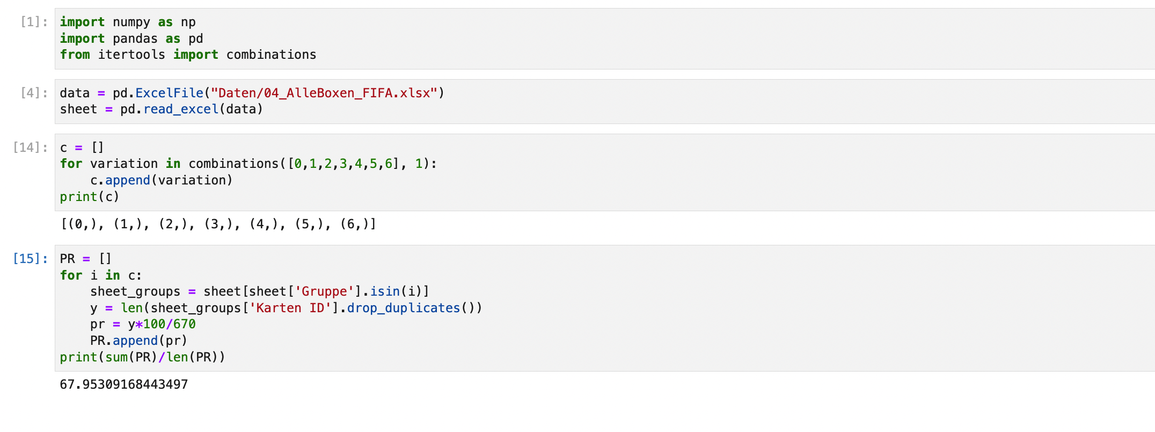
Data Enrichment (Berechnungen)
Durchschnittswerte berechnet per Python

Slide 17
Datasets for Visualizations
Album.xlsx
Berechnungen.xlsx
Durchschnittswerte.xlsx
04_AlleBoxen_FIFA.xlsx
7 Boxen mit jeweils ca. 500 Stickern
3489 Zeilen
29 Spalten

Slide 18
Data Exploration

Slide 19
Projektziel Ergebnis
Welche Anzahl an Boxen lohnt es sich zu kaufen, um zumindestens einen Großteil des Albums abzudecken?
Um einen Großteil (durchschnittlich mehr als 97%) des Albums abzudecken, lohnt sich der Kauf von 3 Boxen.
Wie selten sind Extra Sticker und inwiefern lohnt es sich, weitere Packs / Boxen zu kaufen, um diese zu vervollständigen?
Aus 7 Boxen wurden insg. 4 Extra Sticker gezogen → Kauf von weiteren lohnt sich nicht. Falls das Interesse an einem 100% Album besteht, sollte man die jeweilig fehlenden Karten einzelnd im Internet erwerben bzw. gegen Doppelte tauschen.
FIFA Daten Analyse
Die Herkunft wirkt sich auf verschiedenste Attribute der Spieler aus
Notes:
Projektziele, die wir anfangs festgelegt haben

Slide 20
Quellen
FIFA Dataset Kaggle (Players of 2022), Online im Internet, https://www.kaggle.com/datasets/stefanoleone992/fifa-22-complete-player-dataset?resource=download&select=players_22.csv, Letzter Zugriff: 16.10.2022
Panini Sticker, Data Collection
FIFA World Cup Qatar 22, Online im Internet, https://upload.wikimedia.org/wikipedia/en/thumb/e/e3/2022_FIFA_World_Cup.svg/1200px-2022_FIFA_World_Cup.svg.png, Letzter Zugriff: 23.10.2022
FIFA World Cup Qatar 22, Online im Internet, https://e0.365dm.com/22/10/2048x1152/skysports-world-cup-qatar-2022_5921764.jpg, Letzter Zugriff: 23.10.2022
Panini Sticker 2022, Online im Internet, https://www.collectosk.com/wp-content/uploads/2022/panini-fifa-world-cup-qatar-2022-sticker/panini-fifa-worldcup-qatar-2022-sticker-kollektion-sticker-havertz-blue.jpg

